Slide 1
U L U S L A R A R A S I DÜNYA DİLLERİ ÜNİVERSİTESİ
IUWL - UDDÜ

Slide 2
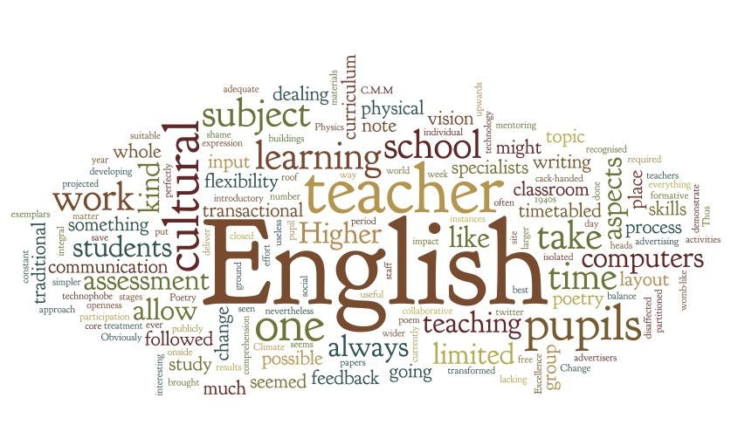
İki asırdır Türkiye’de yabancı dil öğretimi konusunda verilen uğraş, harcanan zaman ve mali külfetin karşılığında ne dinimizin dili olan Arapça ne de batı dilleri (İngilizce, Fransızca vd.) istenilen düzeye ulaşmamıştır.
Yabancı dil öğretimi ve edinimi Osmanlı’dan günümüze kadar dar çerçevede açılan azınlık kolej ve okullarıyla toplumun çok az bir bölümüne hitap etmiştir.
NEDEN?

Slide 3
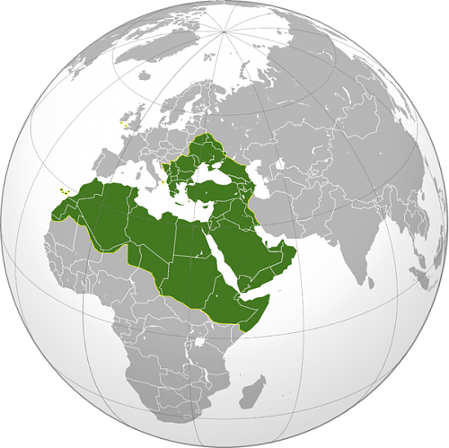
700 yıllık bir tarihin dili olan Osmanlıca ne acıdır ki fakültelerimizin edebiyat bölümünde dört dönem okutulmaktadır ve en korkulan ders olmuştur. Balkan ülkeleri, Ortadoğu ülkeleri, Afrika ülkeleri ve Mısır, İran, Kafkas, Kırım, Kazan vd. ülkelerin kütüphanelerinde sayısız el yazmaları okuyucusunu beklemektedir. Dilci, Türkolog ve araştırmacılarımız Harward, Sorbon’da Osmanlıca doktora yapar hale gelmiştir.
NEDEN?
Osmanlı İmparatorluğunun
Hüküm sürdüğü yerler…

Slide 4
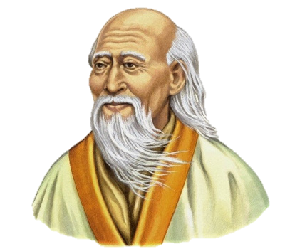
Dinin dili olan Arapça, Avrupa ve ABD gibi batılı ülkelerin üniversitelerinde öğretilirken Türkiye’de hala emekleme dönemini yaşamaktadır. Henüz Arapça-Türkçe Mütercim Tercümanlık Bölümü üniversitelerimizin hiçbir fakültesinde kurulmamıştır.
1,5 milyarlık halkın dili olan Çince’yi bilen Türkolog, bir elin parmak sayısı kadar azdır. Yine 1 milyarlık halkın dili Hintçe’yi bilen insanımız mumla aranır olmuştur.
NEDEN?

Slide 5
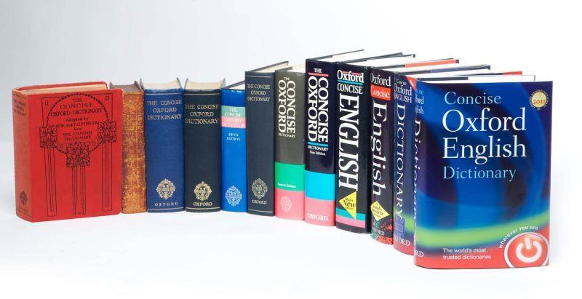
İngilizce ülkemizde her ne kadar yaygın görünüyor olsa da birkaç akademisyen, yurtdışı eğitimi almış aydın çevre ve sanatçının etrafında dönüp durmaktadır.
İngilizce ders kitapları, sözlükler (genelde Oxford ve Cambridge yayınları) hep yurtdışından gelmektedir. Türkiye’den İngilizce ders kitapları için milyonlarca dolar yurtdışına akmaktadır.
NEDEN?

Slide 6
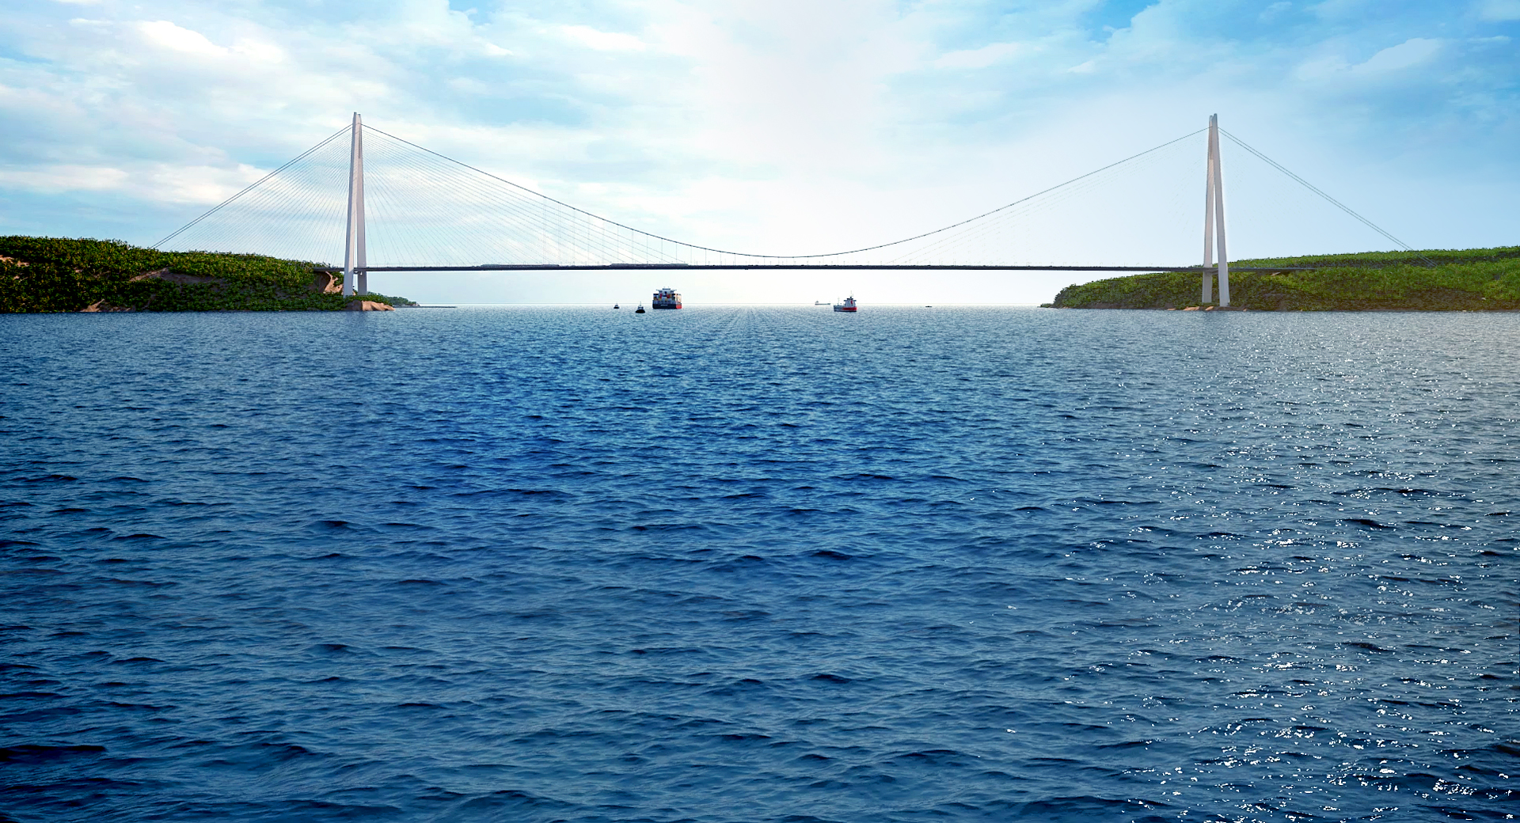
Dil ülkeler ve halklararası dostluk köprülerini kuran en etkili araçtır.
Kültür ve dil politikalarını akıllı, tutarlı ve sağlam temellere dayandıran gelişmiş ülkeler; “dil köprüsü” üzerinden sanat, kültür, edebiyat, siyaset ve toplumlarına ait her türlü değer ve yargılarını başka toplumlara beğendirme ve benimsetme yolunda bir hayli mesafe almışlardır. Bu ülkeler, British Council (İngilizce), GoetheInstitut (Almanca), Institut Français (Fransızca), Instituto Cervantes (İspanyolca) vd. dil öğretim merkezleriyle dünyada saygınlıklarını devam ettirmenin mücadelesi içindedirler.
NEDEN?

Slide 7
Günümüzde Avrupa Konseyinin “Avrupa Modern Diller Merkezi”nde Ermenistan, Hırvatistan, Estonya, Slovenya, Montenegro ve Malta gibi ülkeler dahil olmak üzere toplam 32 tane Avrupa Konseyi üyesi ülke temsil edilirken, Türkiye 1949 yılından beri Avrupa Konseyine üye olmasına rağmen burada temsil edilmemektedir.
Kazakistan’ın Almatı şehrinde “Alem Dilleri Üniversitesi” ve Özbekistan’ın Taşkent şehrinde “Cihan Dilleri Üniversitesi” adıyla kurulan bu üniversitelerde hemen hemen dünyanın bütün dilleri öğretilmektedir.
NEDEN?

Slide 8
Türkiye’de Yabancı Dil Eğitim Politikaları
Yabancı Dil Öğretimi ve Yabancı Dille Öğretim Tartışması
Türkiye’de Anadili Öğretimi
Anadili Öğretiminin Yabancı Dil Öğrenmeye Etkisi
Yabancı Dil Öğretiminde Yöntem, Metot Sorunu
Örgün Öğretimde Yabancı Dil Öğretimi
Yabancı Dil Öğretmen Eğitimi, Öğretmen Yetiştirme Programları
SORUNLAR?

Slide 9
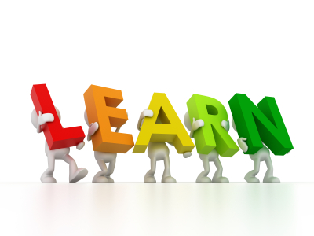
Yabancı Dil Öğretiminde Program ve Ders Kitapları
Yaygın Öğretimde Yabancı Dil Öğretimi
Türkçenin Yabancı Dil Olarak Öğretimi
Türkçenin Yabancı Dil Olarak Öğretiminde Nitelikli Öğretim Elemanı ve Ders Kitapları Sorunu
Materyal Değerlendirme ve Geliştirme Süreci
Teknoloji ve Dil Öğretimi.
SORUNLAR?

Slide 10
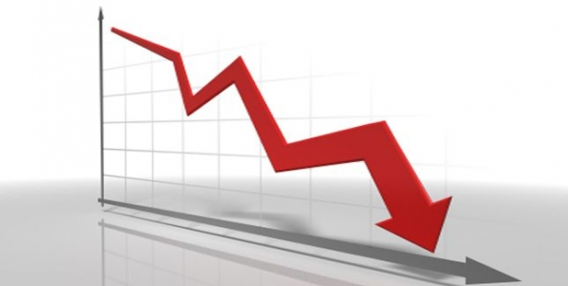
Education First isimli dünyanın önde gelen özel eğitim şirketince hazırlanan İngilizce Yeterlilik Endeksi’nde (İYE) Türkiye 44 ülkenin içerisinde 43. sıradadır. Şili, Endonezya, Suudi Arabistan gibi ülkelerin gerisinde kalmıştır.
Dünyanın en büyük 16. ekonomisine sahip Türkiye’nin Bu sıralamada sonlarda olması üstüne fazlaca düşünülmesi gereken bir durumdur.
HARCAMALAR

Slide 11
İngilizce Yeterlilik Endeksi Ülke Sıralaması Online Test Sonuçlarında Türkiye 37,66 puanla 43. sırada yer almıştır.
HARCAMALAR

Slide 12
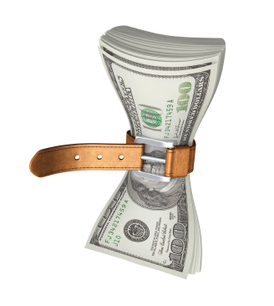
Eğitim harcamalarının azlığı Türkiye’deki İngilizce yeterlilik seviyesini sınırlayan bir faktördür. Türkiye 6-15 yaş arası öğrencileri için çocuk başına 12.708 dolarlık bütçe ayrılırken bu miktar Tayland’da 46.331 dolar, Meksika’da 21.175 dolardır. Türkiye’yle ortalama benzer bir gayri safi yurtiçi hasılaya sahip olan Polonya’da ise bu miktar 39.964 dolardır. İngilizceye harcanan bütçenin azlığı muhtemelen öğretmen maaşlarının düşüklüğünden ve öğrenim malzemelerinin kalitesizliğinden kaynaklanmaktadır.
HARCAMALAR

Slide 13
MALİYET HESABI
MEB’deki çalışan 52.000 İngilizce Öğretmenin kamuya yıllık maliyeti: 1.640.000.000 TL (700 milyon dolar)
Lise son sınıfa kadar 10 yıl için harcanan öğretmen maaşı: 16.5 milyar TL (7 Milyar $)
MEB (2-12. Sınıf) 11 milyon öğrenci için dışarıdan hizmet satın aldığında (B1 Düzeyi): 22 milyar TL (9 Milyar $)
HARCAMALAR
+
MEB’E TOPLAM MALİYET 17 Milyar $

Slide 14
MALİYET HESABI
Yurtdışında dil öğrenmek için yılda harcadığı para (1 kişi): 20.000-30.000 $
İngilizce ve diğer dilleri öğrenmek için yurtdışına giden öğrenci sayısı: 30-40.000 $
+
HARCAMALAR
900 Milyon $
Yüksek Öğretim İngilizce Öğretim Elemanı ücretleri,
Özel Kurslar,
Yurtdışından Gelen Ders Kitapları Ücretleri de eklendiğinde…

Slide 15
Türkiye’de yabancı dil için yılda harcanan miktar:
HARCAMALAR
Harcanan bu bütçenin sonunda elde edilen verim hemen hemen “sıfır”dır.
5-6 Milyar $

Slide 16
• Disiplinlerarası yaklaşım,
• Akademik özgürlük,
• Bilimsel yaklaşım,
• Öğrenciye destek, sevgi ve anlayış,
• Topluma hizmet,
• İyi yönetişim,
• Katılımcı yönetim,
• Yaşam boyu eğitim;,
• Çevreci, Barışçı,
• İnançlara saygılı,
• Uluslararası hak ve hukuku gözeten.
• Çalışmalarda cinsiyet, din, dil, ırk ve milliyet farklılığı gözetmeksizin tüm insanlara eşit yaklaşım temelinde davranmak.
ÇÖZÜM

Slide 17
Türkiye’nin ilk dil üniversitesi projesini yaşama geçirerek dünyada olup bitenleri takip etmek ve çağı yakalamak.
Dil eğitimi alanında mevcut ve çıkabilecek sorunlara gerekli çözümler sağlamak.
Yabancı dil öğrenmenin bir amaçtan ziyade araç olduğunu, anadil öğretiminin paralelinde eğitim öğretiminin yapılması gerektiğini vurgulamak.
AMAÇ & HEDEFLER

Slide 18
Yabancı dil eğitimini tüm kitlelere yaymak.
Tüm meslek dallarında verimliliği artırmak.
Öğrenci, memur, işçi, kamu görevlisi her Türk vatandaşının kendi ana dilinden başka en az bir yabancı dili öğrenmesini teşvik etmek, Gençleri en az iki yabancı dil öğrenmeye teşvik etmek.
Dil öğretim yöntemleri geliştirmek; nitelikli, donanımlı, alanında uzman dilci ve dil öğretim elemanları yetiştirmek.
AMAÇ & HEDEFLER

Slide 19
Türkçenin yabancı dil olarak öğretimine yönelik açılacak dil öğretim merkeziyle yurtdışından gelen öğrencilere Türkçe öğretmek, ülkeye döviz girdisi sağlamak.
Türkçeyi ve yabancı dilleri öğretmek, yabancılara Türkiye’yi ve Türk kültürünü tanıtmak amacıyla yurtiçi ve yurtdışında geziler düzenlemek, öğretim elemanlarına ve öğrencilere ödüller vermek, dil öğrenimini teşvik etmek amacıyla lisans, lisansüstü (yüksek lisans, doktora vd.) öğrenci ve kursiyerlere burs vermek.
AMAÇ & HEDEFLER

Slide 20
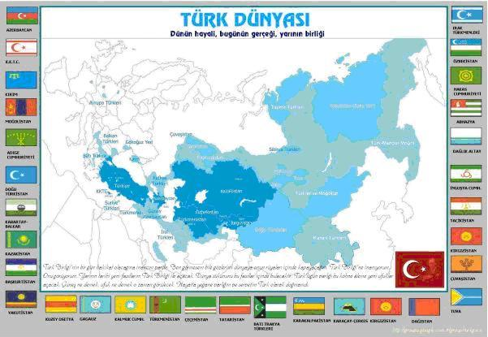
Yurtdışındaki üniversitelerin Türkoloji bölümü öğrencilerine ve Türkiye’deki üniversitelerin Türk Dili, dil bilim ve yabancı diller son sınıf öğrencilerine ve mezunlarına mesleki tecrübeye yönelik uygulama programları düzenlemek, gerektiğinde bu çalışmalarla ilgili sertifikalar vermek.
AMAÇ & HEDEFLER

Slide 21
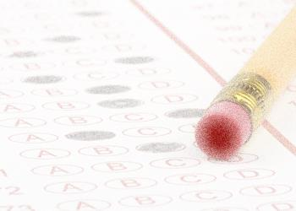
Türkçe ve yabancı dil öğretimini yaygınlaştırmak için uzaktan eğitim programlarını ve sınavlarını hazırlamak, bunları yurtiçinde ve yurtdışında uygulamak, yurtdışındaki çeşitli üniversite ve dil merkezleriyle işbirliği yaparak öğrenci ve öğretim elemanı değişimini ve eğitim araçlarının paylaşımını sağlamak.
Bilimsel çalışmaları desteklemek; kurum ve kuruluşların isteklerini karşılamak amaçlarıyla çeşitli dillerde çeviriler yapmak,
Kurum ve kuruluşların istekleri doğrultusunda dil sınavları düzenlemek.
AMAÇ & HEDEFLER

Slide 22
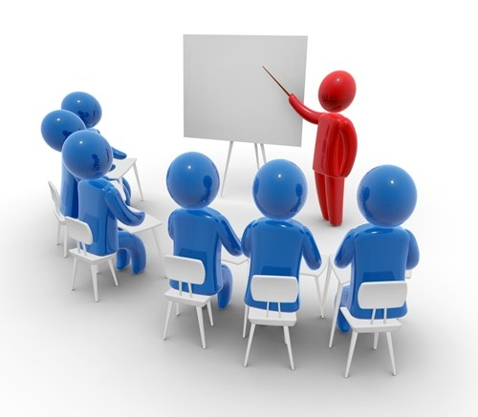
Türkçe ve yabancı dil öğretimine yönelik radyo, televizyon istasyonu açmak, internet ortamında dil öğretimiyle ilgili çalışmalar yapmak.
Üniversite öğrencilerinin yanı sıra kamu görevlileri, işçi, memur ve halka açık yabancı dil kursları düzenlemek.
Yabancı dil öğretimine yönelik ders kitap araç gereçlerine yönelik hazırlayacağı dil öğretim set ve programlarıyla yurtdışından ders kitapları ve eğitim öğretim araçlarına ödenen yüksek orandaki bedelin ülkede kalmasına katkıda bulunmak.
AMAÇ & HEDEFLER

Slide 23
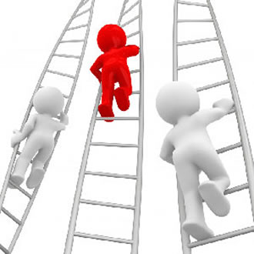
Dünya Dilleri Üniversitesi Fakülteleri
A)Batı Dilleri Fakültesi
İngilizce Bölümü
Fransızca Bölümü
Almanca Bölümü
İtalyanca Bölümü
Rusça Bölümü
B)Doğu Dilleri Fakültesi
Arapça Bölümü
Japonca Bölümü
Farsça Bölümü
Çince Bölümü
Hindçe Bölümü
Urduca Bölümü
İbranice Bölümü
C)Mütercim- Tercümanlık Fakültesi
İngilizce- Türkçe Bölümü
Arapça- Türkçe Bölümü
Çince- Türkçe Bölümü
Japonca- Türkçe Bölümü
Farsça-Türkçe Bölümü
Hindçe-Türkçe Bölümü
Fransızca-Türkçe Bölümü
Almanca-Türkçe Bölümü
D)Türkoloji Fakültesi
Türk Dili ve Edebiyatı Bölümü
Kazak Dili ve Edebiyatı Bölümü
Kırgız Dili ve Edebiyatı Bölümü
Türkmen Dili ve Edebiyatı Bölümü
Azeri Dili ve Edebiyatı Bölümü
Özbek Dili ve Edebiyatı Bölümü
Tatar Dili ve Edebiyatı Bölümü
Dilbilim
Halkbilim
Osmanlıca ve Osmanlı Paleografyası Bölümü
KAMPÜS

Slide 24
KONGRE KÜLTÜR MERKEZİ
Ulusal ve uluslar arası düzeyde konferans, kongre, sempozyum Vve toplantıların yapıldığı kompleks bir merkez.
Ulusal ve uluslar arası toplantıların yapıldığı uluslararası standartlara uygun 500 kişilik toplantı salonu (18 dilde çeviri yapılan çeviri kabinleri vd. özellikler)
KAMPÜS

Slide 25
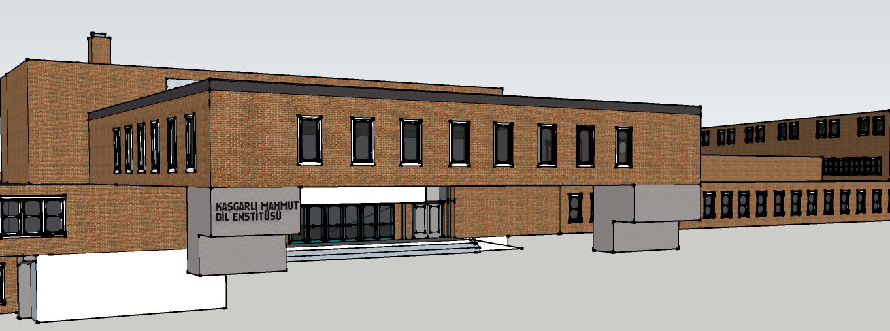
2. Kaşgarlı Mahmut Dil Enstitüsü
Dil, edebiyat, sinema, tiyatro ve iletişime dayalı yüksek lisan ve doktora çalışmalarının yanı sıra sözlük, ana dil ve yabancı dil öğretimine yönelik bilimsel çalışmalar yapılacaktır. Kaşgarlı Mahmut Dil Enstitüsünün “Döner Sermayesi” olacaktır.
KAMPÜS

Slide 26
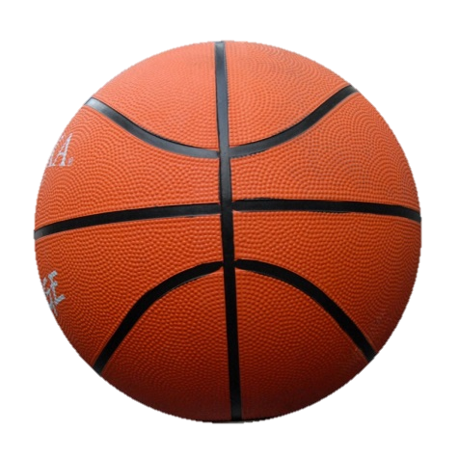
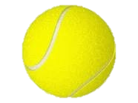
t
ö
m
e
r
3. Uluslararası Dünya Dilleri Üniversitesi TÖMER Merkezi: Kurulduğu bölgenin, büyük şehirlerin (İstanbul, Ankara, İzmir vd.) yanı sıra yurtdışındaki ülke başkentlerinde de dil öğretim merkezleri açılacak Türkçe ve diğer yabancı dil öğretimi yapılacaktır. TÖMER sayesinde ana dili ve yabancı dil öğretimine yönelik dil kampları açılacaktır. Kongre Kültür Merkezi ve TÖMER, üniversiteye ekonomik destek açısından gelir getiren önemli merkezlerdir.
4. Üniversite yerleşkesinde; kapalı spor salonu, halı futbol sahaları, tenis kortları, voleybol, basketbol sahaları olacaktır.
KAMPÜS

Slide 27
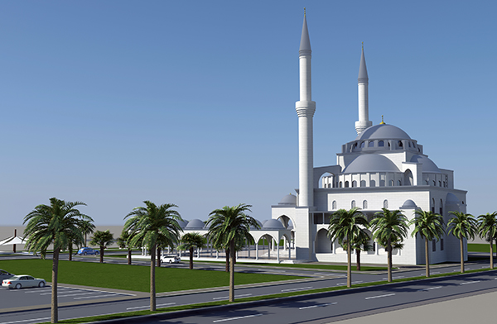
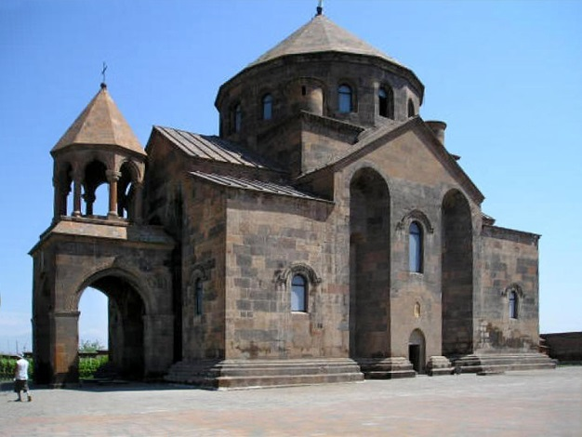
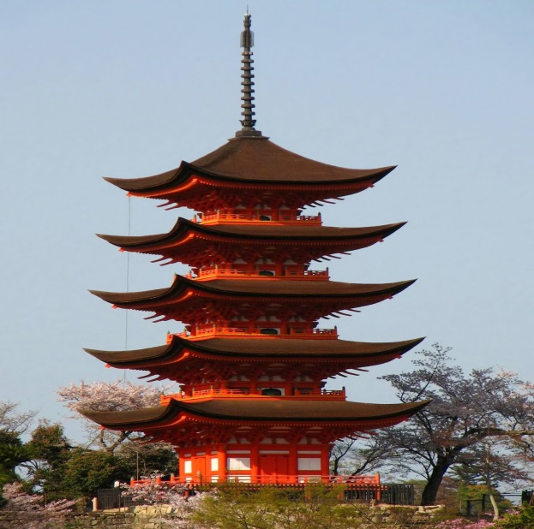
5. Öğrenci Yurtları: Odalar 1, 2, 3 ve dört kişilik olacaktır. Aynı zamanda bu yurt, yaz döneminde kamu kurum ve kuruluşlarından ve yurtdışından gelen dil kursiyerleri için istihdam edilmiş olacaktır.
6. Akademisyen ve Üniversite Personeli için Lojmanlar Sinema, alışveriş merkezi, bankamatikler, ibadet yerleri (Müslüman, Hıristiyan, Budist vd.) Basın Yayın Merkezi, Tercüme Bürosu vd. olacaktır. Her din ve kültürden bireylerin bulunduğu bir ortamda bir cami, kilise ve diğer dinlere ait ibadethanenin yerleşkede yer almasında yarar vardır.
KAMPÜS

Slide 28
7. AR-GE (Araştırma Geliştirme Merkezi): Uzaktan Dil Öğretimi, sınav merkezi, ölçme ve değerlendirme birimleri bu merkez içinde yer alacaktır.
8. Dil Müzesi: Açık ve kapalı alan olmak üzere yerleşkenin bir bölümüne kurulmalıdır. Kapalı alanda da dile ait eserler sergilendiği gibi bir çok dilde tanıtıcı görsel-işitsel animasyonlara da yer verilecektir.
KAMPÜS

Slide 29
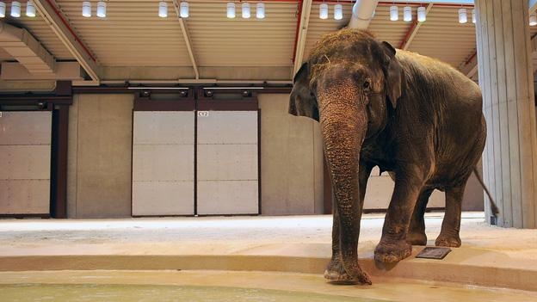
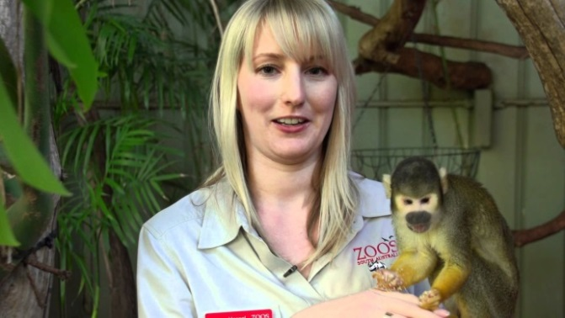
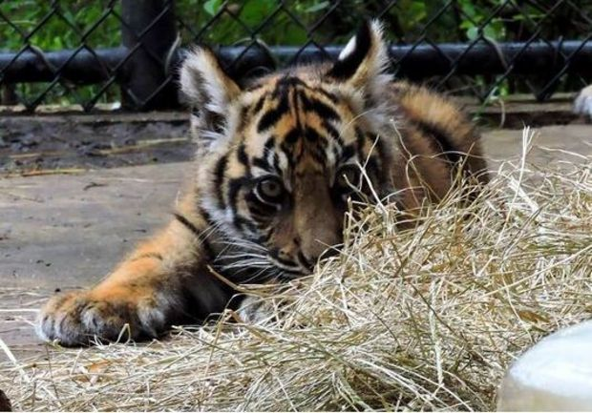
8. Hayvanat Bahçesi: Hayvanat bahçesinde yer alan her bir hayvan (kaplumbağa, kartal, ceylan vd.) fakültelerin (Örneğin Rusça I. Sınıf) sınıflarına (sembolik anlamda) verilecektir. Hintçe II. Sınıf öğrencilerinin gözetimindeki kartalın yemi, hastalığıyla ilgili o sınıf sorumlu tutulacaktır. Bu tür uygulamalar: doğa, doğadaki canlılarla iletişim sağlanarak öğrencilerde çevre bilinci ve kendisi dışındaki farklı cins ve türe karşı saygı ve sevgiyi ortaya çıkaracaktır.
KAMPÜS

Slide 30
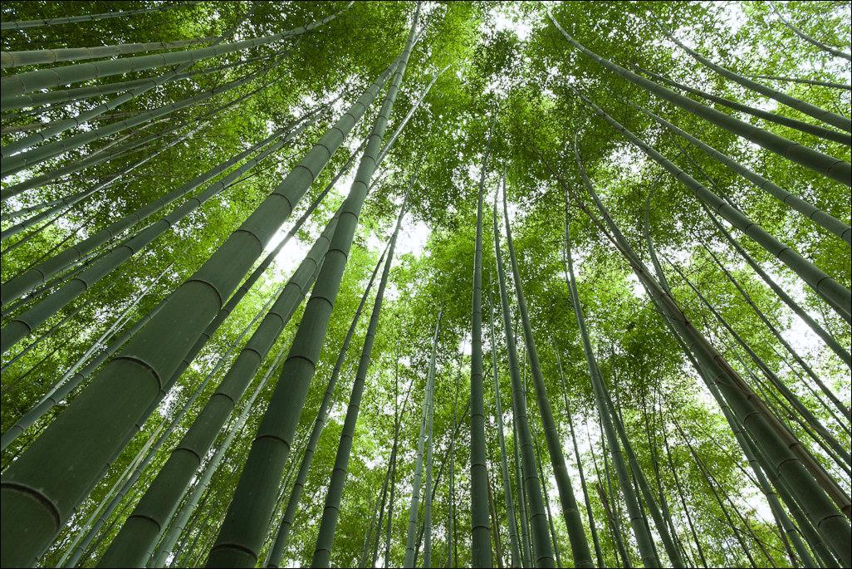
9. Yerleşke Ormanı: Yerleşkeye yakın bir bölge orman alanı seçilecek, üniversitede görevli personel, okutman ve öğrencilerin birer meyve ağacı olacaktır. Söz konusu meyve ağacı meyve verdikten sonra üniversiteden mezun olan öğrenciye kargo yoluyla yetiştirmiş olduğu ağacının sembolik meyvesi her yıl kendisine gönderilecektir.
KAMPÜS

Slide 31
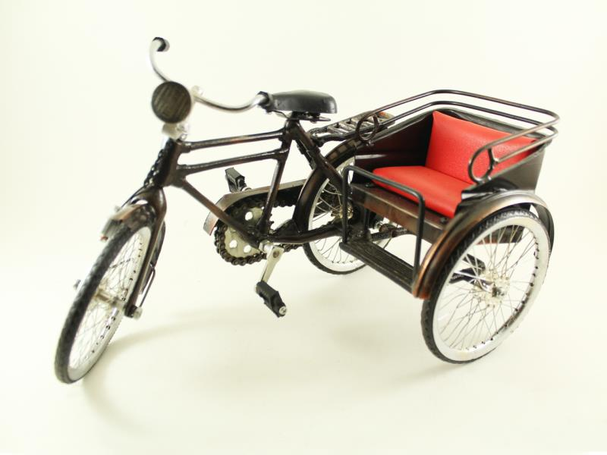
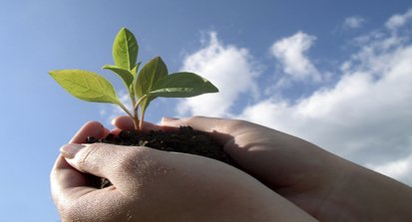
9. Yerleşkede Çevreye Duyarlı Ulaşım: Elektrikli vagonlu arabalar ulaşım ve yük aracı olarak kullanılacaktır. Bisiklet yolları oluşturulacak fakülte önlerinde bisiklet parkları yapılacaktır.
Yerleşkede Uzakdoğu ülkelerindeki gibi arkada iki kişi taşıyan yolcu bisikletler yerleşke girişinde yer alacaktır. Rektör ve diğer yöneticiler de olmak üzere makam araçlarıyla yerleşkeye gelecek ve oradan paytonlarla görev yerlerine gideceklerdir. Üniversitenin bu çevreci duyarlılığı, belleklerde kalıcı en önemli özelliklerinden biri olmalıdır.
KAMPÜS

Slide 32
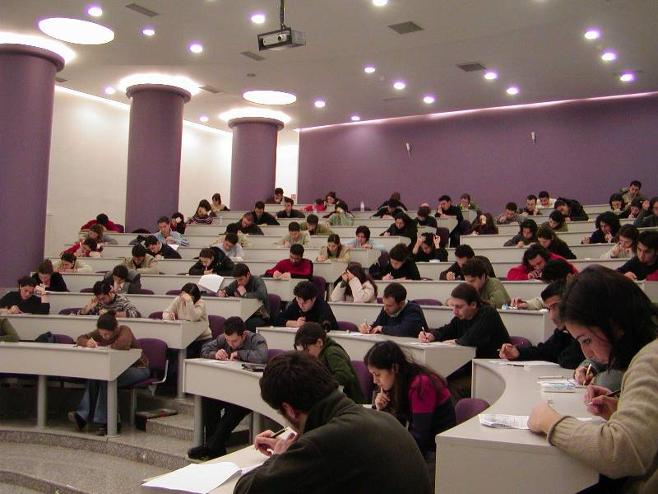
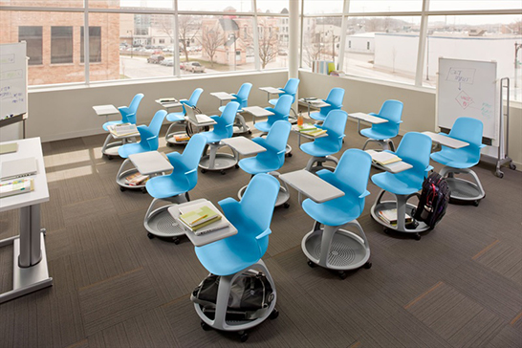
10. Derslikler ve Özellikleri: Sınıf pencereleri güneş ışığını alabilecek en uygun şekil ve genişlikte olmalıdır. Zemin gürültü çıkarmayacak şekilde tahta (ya da tahtaya benzer) parke olmalıdır. 20 kişilik sınıfların yanı sıra fakülte binalarında bütün bölüm öğrencilerinin (I. Sınıftan IV. Sınıfa kadar) bulunabileceği anfiler olmalıdır)
KAMPÜS

Slide 33
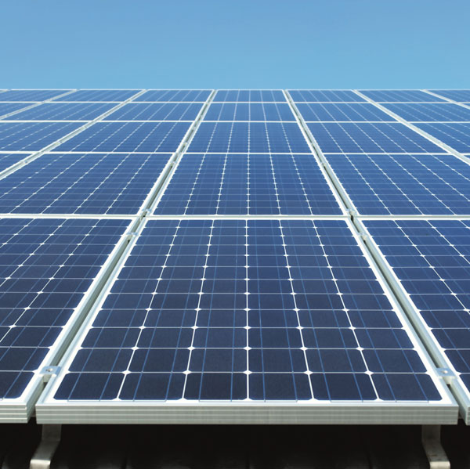
11. “Engelliler”e Yaşam Alanları: Bunun için yemekhane, kütüphane, dersliklere daha kolay ulaşabilmeleri ve rahat hareket edebilmeleri için asansör, yol şeritleri vd. kolaylaştırıcı işitsel ve görsel imgeler kullanılmalıdır. Ayrıca şehirden yerleşkeye ulaşım için özel toplu taşım araçları kullanılmalıdır.
12. Yerleşkede Güneş Enerjisinden Faydalanma: Çatı katlarında güneş enerjisinde yararlanmak üzere paneller kurulmalı elektrik, ısınmaya yönelik doğal kaynaklardan yararlanılmalıdır.
KAMPÜS

Slide 34
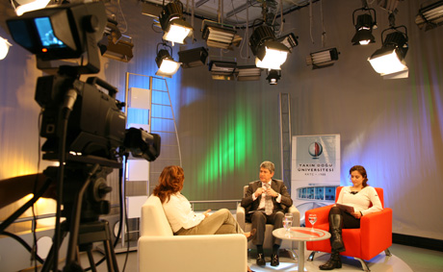
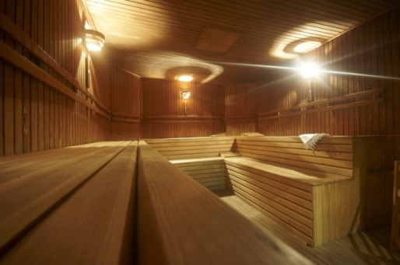
13. Atık Suyu Arıtma Tesisi: Çevreci bir üniversite için olmazsa olmazlardandır.
14. Radyo ve Televizyon İstasyonu: Uydu aracılığıyla dil öğretimine yönelik canlı yayın yapabilen stüdyo kurulmalıdır.
15. Farklı Din ve Kültürler için Restoranlar (vejetaryen restoranı vd.): Farklı dün ve kültürlerden gelen öğrenci, akademisyen ve görevlilerin insani hak ve hukukları gözetilerek yiyecek, gıda konusu özen ve dikkat gerektiren konulardan birisidir. Kalıcı, tutarlı ve evrensel değerlere saygılı bilimsel bir ortam, bunu gerektirir.
16. Türk ve Fin Hamamı
17. Helikopter Pisti: Uluslararasılık iddiası taşıyan üniversite için zamanla önemi daha iyi anlaşılacaktır.
KAMPÜS
H

Slide 35
I. Lisans Öğrencilerinden elde edilen yıllık gelir:
Bölüm (her sınıfta 20 öğrenci olmak kaydıyla)
460 öğrenci (öğrenciden güz ve bahar dönemi için 4000 dolar alınacak)
Toplam: 3.680.000 $
II. TÖMER’den gelen yıllık gelir :
Türkçe: 4.000x 500 öğrenci: 2.000.000 $ (eğitim+barınma)
İngilizce: 4.000x 200 öğrenci: 800.000 $ (eğitim)
Rusça: 4.000x 200 öğrenci: 800.000 $ (eğitim)
Arapça: 4.000x 500 Öğrenci: 2.000.000 $ (eğitim)
Toplam: 5.600.000 $
GELİR-GİDER

Slide 36
DİL KAMPLARI
Türkçe: 100 Öğrx4: 2000 $: 800.000 $ (eğitim+barınma)
İngilizce: 250 öğr.x 4: 2000x 2000$: 2.000.000 $ (eğitim+barınma)
Rusça: 250 öğr.x 4: 2000x 2000$: 2.000.000 $ (eğitim+barınma)
Arapça: 250 öğr.x 4: 2000x 2000$: 2.000.000 $ (eğitim+barınma)
Toplam: 6.800.000 $
GELİR-GİDER
+

Slide 37
Diğer Gelir Getiren Etkinlikler:
1. Ulusal Uluslararası Türkçe ve diğer dil sınavları
2. Paket Ders Programları (TV-İnternet, Radyo)
3. Ders Kitapları, CD ve dil öğretim programları
4. Kongre Kültür Merkezinde Yapılan ulusa ve uluslar arası konferans, sempozyum gelirleri.
GELİR-GİDER
+
TOPLAM TAHMİNİ GELİR: 15.400.000 $

Slide 38
Personel giderleri
a) Rektörlük (Rektör ve yardımcıları hariç): 1.100.000 dolar dolar (sigorta ve özlük hakları dahil)
b) 4 Fakülte İdari personel (Dek. Ve yrd. Hariç): 1.800.000 dolar dolar (sigorta ve özlük hakları dahil)
c) Mediko- Güvenlik (800.000 dolar)
Toplam tahmini gider: 3.700.000 dolar
Üniversite eğitime başladığı yıl itibarıyla dört yıl sonra (hazırlık sınıfları hariç)
Gelir: 12.000.000 dolar
GELİR-GİDER
Not: Her bölümde 1 Prof., 2 Doç., 3 Yrd Doç., 3 Araş. Gör. baz alınmıştır.
Güvenlik Görevlisi sayısı yaklaşık 30 olarak tespit edilmiştir.

Slide 39
Kara, deniz ve hava ulaşımı olan, trafik, çevre ve hava kirliliğinden uzak doğayla iç içe bir yerleşke; dil ve sosyal bilimlerdeki çalışma ve araştırmaların doğal altyapısını oluşturan pozitif anlamda tetikleyici nedenlerdir. Büyükşehirlerdeki yoğunluk, trafik, ulaşım ve çevre kirliliği içinde kısıtlı yer ve mekana dayalı kibrit kutusu niteliğindeki binalarda verilen eğitim öğretimi göz önünde bulundurduğumuzda üniversitenin Karadeniz’de kurulmasının gerekçeleri açıkça ortaya çıkarmaktadır.
SONUÇ

Slide 40
teşekkürler
Hazırlayan: Mustafa GÜLTEPE…

